Slide 1

Μοριακά Μονοπάτια Καρκινογένεσης
Μοριακός Έλεγχος στο ΜΜΚΠ
Αναστασία Γεωργαντά ΒSc, MSc, MBA
Ογκολογική Μονάδα Γ’ Πανεπιστημιακής Κλινικής και Ομώνυμου Εργαστηρίου
ΓΝΑ «Σωτηρία»

Slide 2
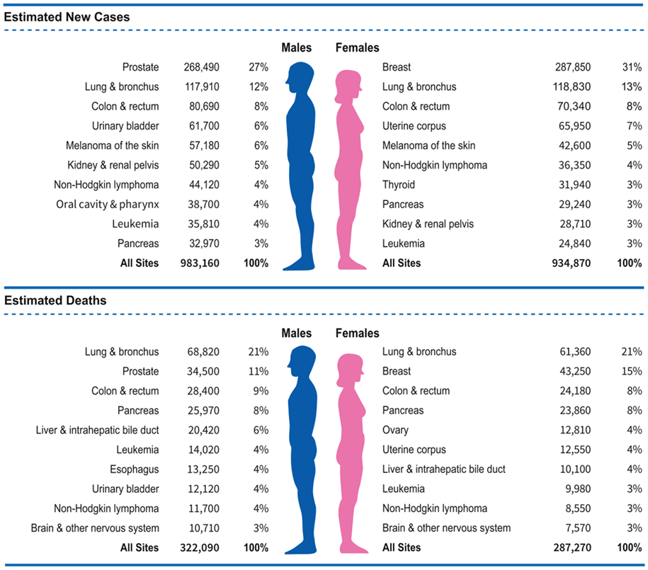
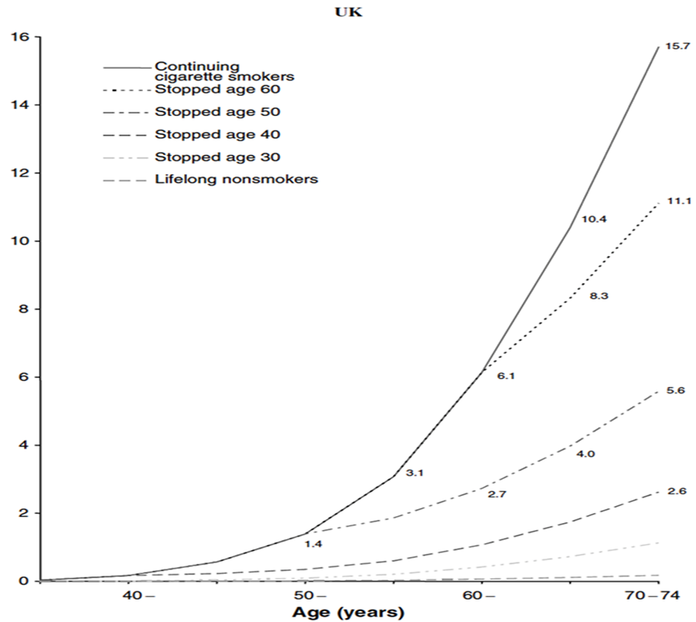

Lung cancer
Smoking is the #1 risk factor for lung cancer
Brennan et al. Lancet Oncol. 2011; Crispo et al. Br J Cancer. 2004

Slide 3
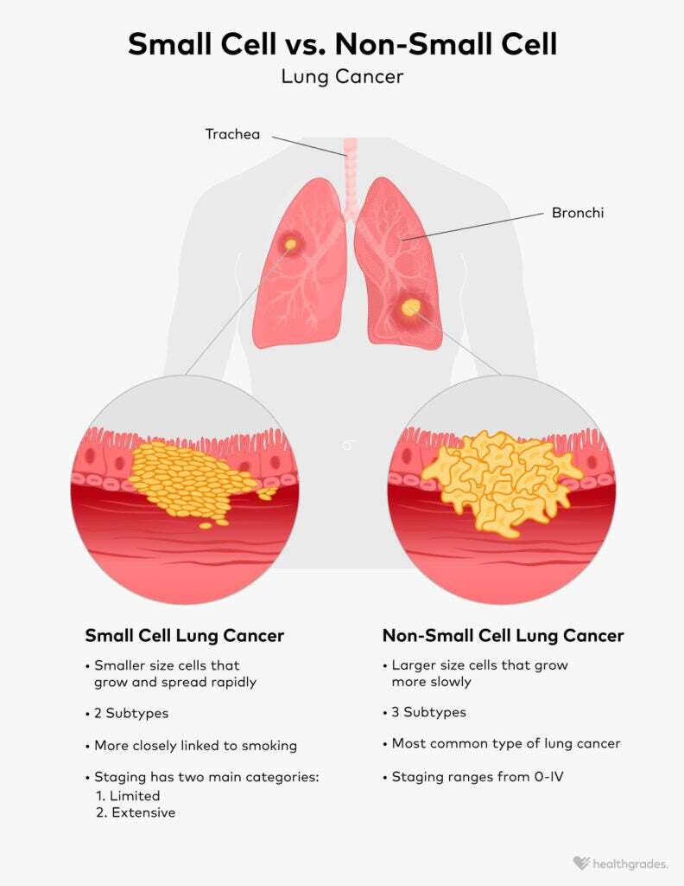
Lung Cancer
Lung cancer is the most common oncological disease
Accounting for more than 2 million cases and causing almost 1.8 million deaths per year worldwide
It is responsible for 11.6 % and 18.4 % of global cancer morbidity and mortality
LC is classified for small-cell lung cancer (SCLC) and non-small cell lung cancer (NSCLC)
NSCLC is significantly more common than SCLC
Subdivided for squamous and non-squamous histological types
Non-squamous NSCLC is causally related to the Western type of tobacco products

Slide 4
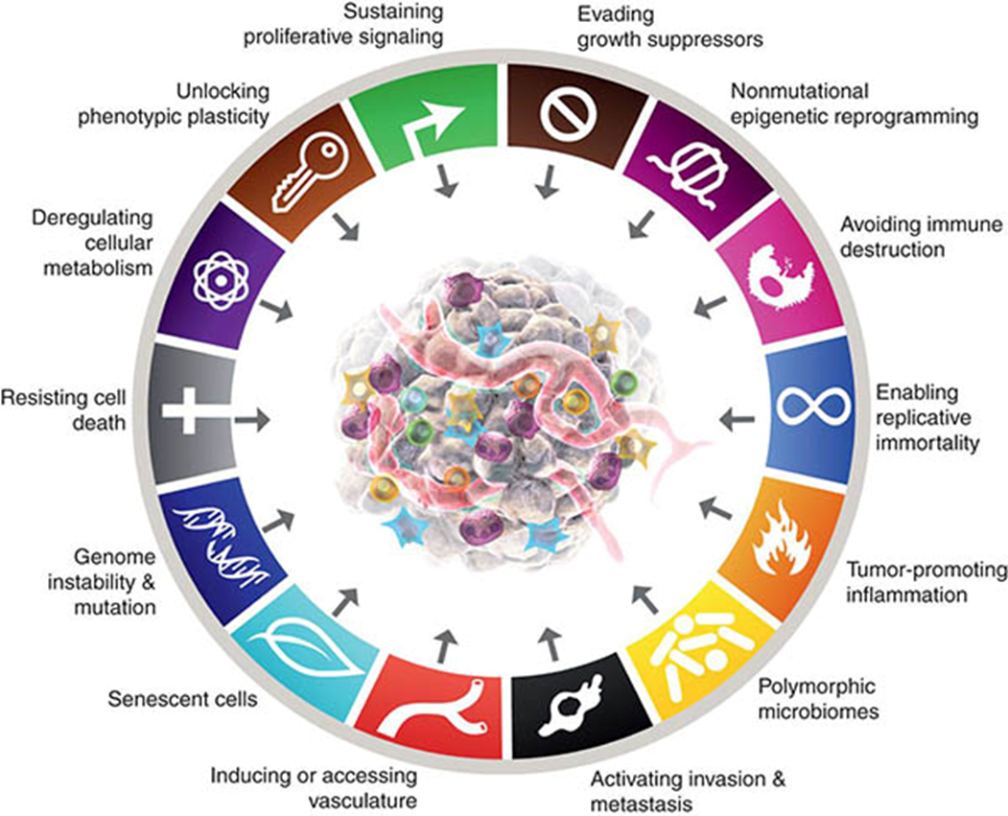
Molecular oncogenesis

Slide 5
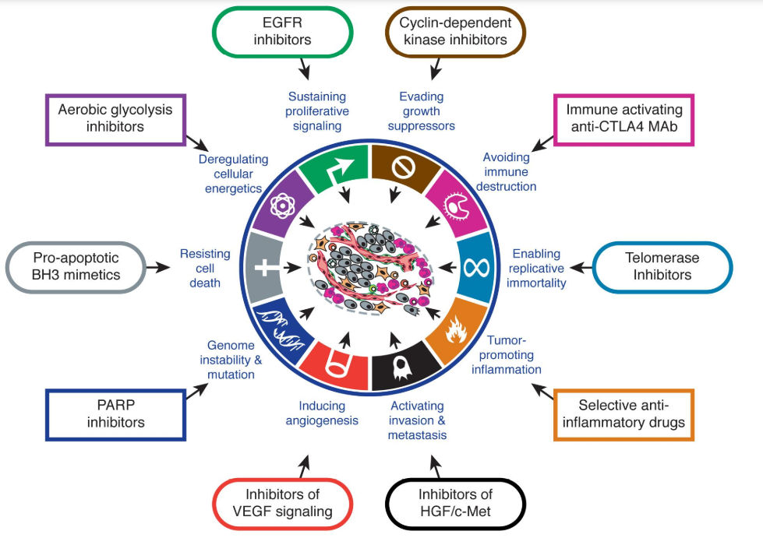

Slide 6
Διατηρηση της ικανοτητασ πολλαπλασμασιασμου
Οι φυσιολογικοί ιστοί έχουν την ικανότητα:
Να ελέγχουν προσεκτικά την παραγωγή και απελευθέρωση κυτταρικών σημάτων.
Προάγουν την ανάπτυξη και ελέγχουν την διαίρεση των κυττάρων.
Τα καρκινικά κύτταρα:
Έχουν την ικανότητα του χρόνιου πολλαπλασιασμού.
Έχουν την ικανότητα να απορρυθμίζουν τα κυτταρικά σήματα.
Τα σήματα ενεργοποίησης μεταφέρονται σε μεγάλο βαθμό από αυξητικούς παράγοντες.
Κι δεσμεύουν τους υποδοχείς κυτταρικής επιφάνειας (περιέχουν ενδοκυτταρικές περιοχές κινάσης-τυροσίνης)
Οι υποδοχείς κινάσης- τυροσίνης εκπέμπουν σήματα μέσω ενδοκυτταρικών οδών (ρύθμιση μεγέθους κυττάρων)

Slide 7
Διατηρηση της ικανοτητασ πολλαπλασιασμου
Αύξηση της παραγωγής αυξητικών παραγόντων
Διέγερση των φυσιολογικών κυττάρων στο μικροπεριβάλλον για να παρέχουν στα καρκινικά κύτταρα με αυξητικούς παράγοντες
Αύξηση του αριθμού των υποδοχέων στην επιφάνεια των κυττάρων
Δομική μεταβολή των υποδοχέων για τη διευκόλυνση της σηματοδότησης των καρκινικών κυττάρων
Ενεργοποίηση των πρωτεϊνών στο μεταγενέστερο μονοπάτι σηματοδότησης.

Slide 8
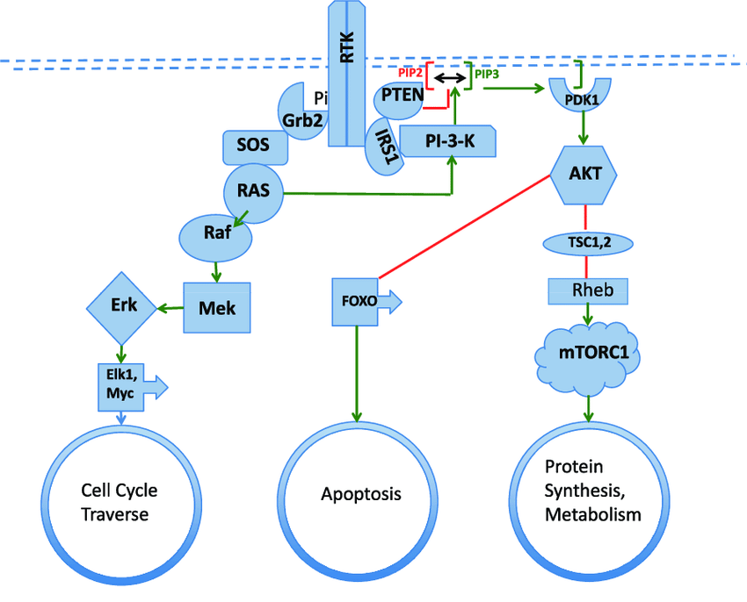
Διατήρηση της πολλαπλασιαστικής σηματοδότησης
Τα καρκινικά κύτταρα να διαταράσσουν τους βρόχους αρνητικής ανατροφοδότησης - να αποσβένουν ένα μονοπάτι σηματοδότησης κάθε φορά που ένα μιτογόνο σήμα υπερδραστηριοποιείται: RAS και PTEN
Η ογκογόνος δραστηριότητα της RAS δεν είναι αποτέλεσμα της υπερδραστήριας σηματοδότησης της RAS, αλλά μάλλον της διαταραχή των φυσιολογικών μηχανισμών αρνητικής ανατροφοδότησης που λειτουργούν από την ογκογόνοGTPάση.
Οι μεταλλάξεις με απώλεια λειτουργίας στη φωσφατάση και το ομόλογο της (PTEN), οι οποίες ενισχύουν τη σηματοδότηση της φωσφατιδυλινοσιτόλης 3-κινάσης (PI3K).

Slide 9
Sustaining proliferative signaling
• Key Signaling pathways:
– Ras Pathway;
– MAPK Signaling;
– PTEN Pathway;
– PI3K Pathway;
– mTOR Pathway;
– AKT Signaling;
– Cyclins and Cell Cycle Regulation;

Slide 10
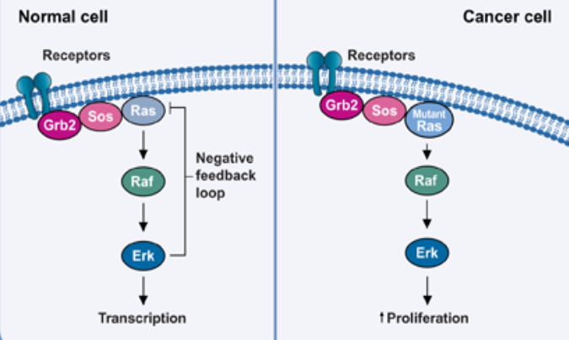
Sustaining proliferative signaling
Είναι ικανά να παράγουν συνδέτες αυξητικού παράγοντα, με αποτέλεσμα την αντικρινή πολλαπλασιαστική διέγερση
Η σηματοδότηση μπορεί να απορυθμιστεί μέσω αύξησης του πρωτεϊνικού υποδοχέα των καρκινικών κυττάρων
Δομικές αλλοιώσεις στα μόρια του υποδοχέα των καρκινικών κυττάρων οδηγούν σε απορυθμισμένη σηματοδότηση
Χαρακτηριστικό παράδειγμα είναι ο μετατροπέας σήματος RAS

Slide 11
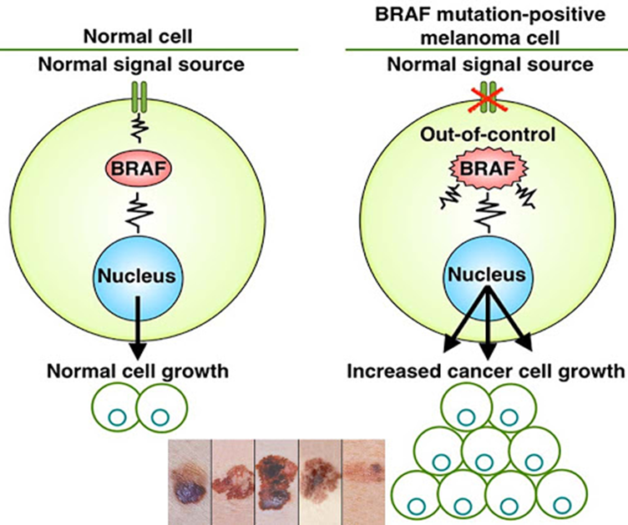
Sustaining proliferative signaling
Σωματικές μεταλλάξεις
Αναλύσεις από την αλληλουχία DNA έχουν δείξει σωματικές μεταλλάξεις σε μερικούς ανθρώπινους όγκους προβλέπουν ενεργοποίηση μονοπατιών, οι οποίοι συνήθως ενεργοποιούνται από ενεργούς υποδοχείς αυξητικού παράγοντα.
40% των ανθρώπινων μελανωμάτων οφείλεται σε μεταλλάξεις που επηρεάζουν τη δομή της πρωτεΐνης B-Raf μέσω του μονοπατιού RAF
Μεταλλάξεις στην υποομάδα της P13 κινάσης χρησιμεύουν στην υπερενεγοποίηση των μονοπατιών σηματοδότησης P13 ( Akt/Pkb)

Slide 12
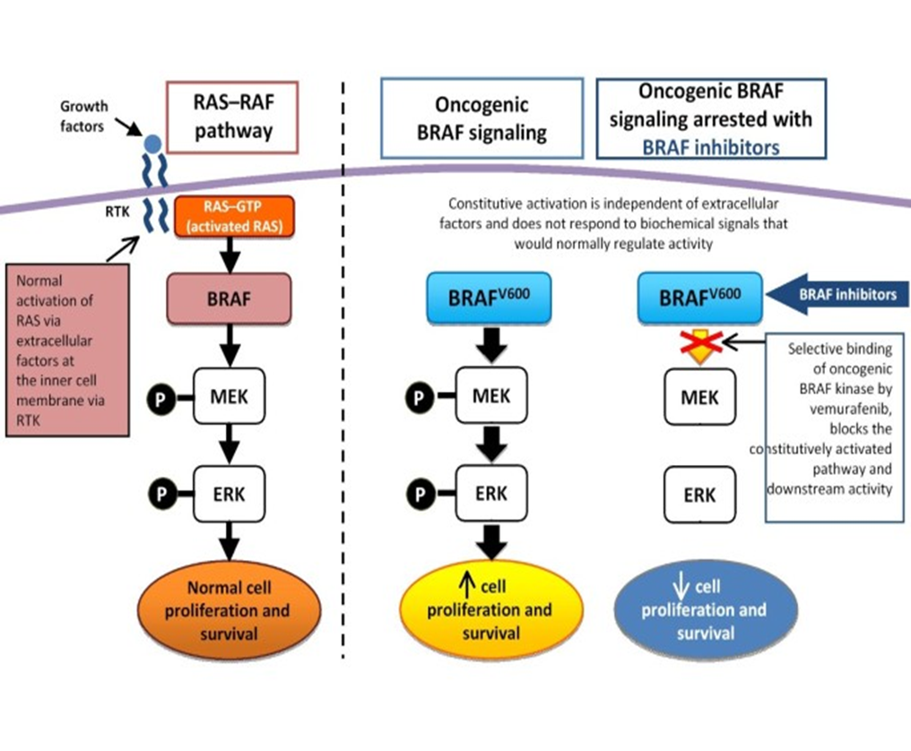
BRAF & Mελανωμα
Το BRAFV600E εμπλέκεται σε διαφορετικούς μηχανισμούς εξέλιξης του μελανώματος.
Μέσω ενεργοποίησης ΜΕΚ/ΕΡΚ.
Μέσω αποφυγής απόπτωσης.
Μέσω αγγειογέννεσης (ενεργοποίηση ΗΙF 1a κι VEGF που εξαρτάται από το ΜΕΚ)
Εισβολή σε ιστούς κι μετάσταση
Αποφυγή ανοσοαπόκρισης

Slide 13
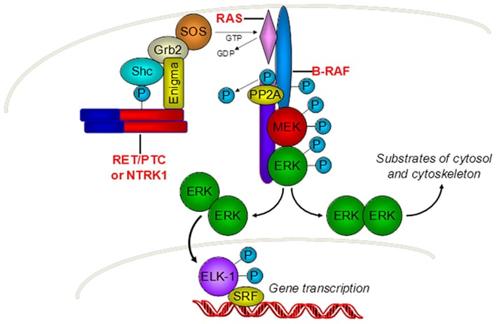
Sustaining proliferative signaling
Μηχανισμός αρνητικής ανάδρασης που εξασθενούν την πολλαπλασιαστική σηματοδότηση
Οι ογκογόνες μεταλλάξεις που επηρεάζουν το γονιδίου RAS θέτουν σε κίνδυνο την δραστηριότητα της RAS GTPασης
Λειτουργεί ως ένας εγγενής μηχανισμός αρνητικής ανάδρασης (διασφαλίζει την παροδική μετάδοση ενεργού σήματος)
Λάθη στους μηχανισμούς ανάδρασης είναι ικανοί να ενισχύσουν την πολλαπλασιαστική σηματοδότηση.
Χαρακτηριστικό παράδειγμα είναι μεταλλάξεις στο γονίδιο PTEN, οι οποίες ενισχύουν την σηματοδότηση της P13K και προάγουν ογκογένεση

Slide 14
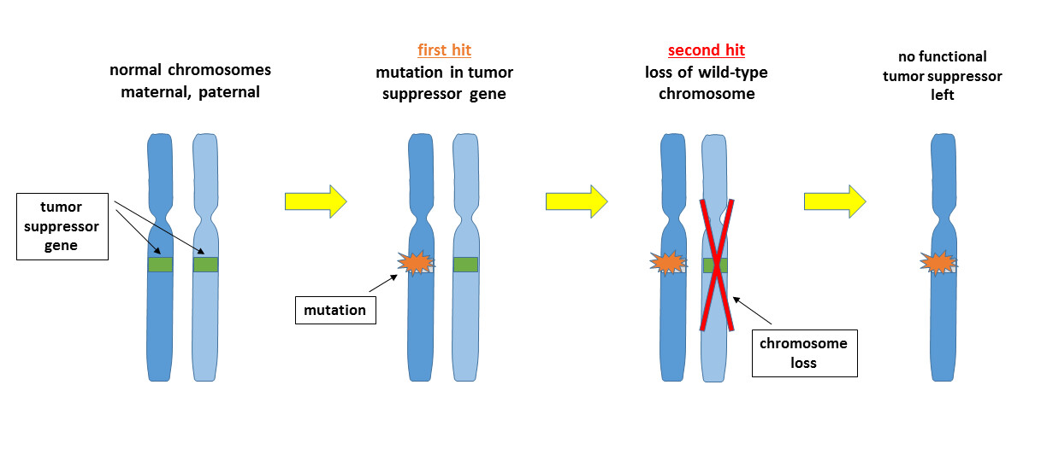
Sustaining proliferative signaling
Το γονίδιο PTEN κωδικοποιεί μία πρωτεΐνη που αποτελεί αρνητικό ρυθμιστή του μονοπατιού σηματοδότησης HER2/PI3K/Akt
Ελέγχει τον κυτταρικό πολλαπλασιασμό
Το γονίδιο PTEN δεν βρίσκεται στα φυλετικά χρωμοσώματα
Στον καρκίνο του πνεύμονα η πρωτεϊνική υποέκφραση του PTEN συμβαίνει συχνά, ωστόσο ο προγνωστικός της ρόλος παραμένει ακόμα αδιευκρίνιστος.
Σύνδρομο Cowden-CS
Tο σύνδρομο Cowden-CS χαρακτηρίζεται από αυξημένο κίνδυνο για καλοήθεις και για κακοήθεις όγκου του μαστού, του θυρεοειδούς ενδομητρίου
Το σύνδρομο Cowden είναι μετάλλαξη βλαστικής σειράς
Οι πάσχοντες έχουν μακροκεφαλία και σχεδόν όλοι θα αναπτύξουν βλεννογόνο-δερματικές αλλοιώσεις

Slide 15
Αποφυγή κατασταλτικών παραγόντων ανάπτυξης
Τα ογκοκατασταλτικά γονίδια λειτουργούν με διάφορους τρόπους για να περιορίσουν την ανάπτυξη και τον πολλαπλασιασμό των κυττάρων
Τα ογκοκατασταλτικά γονίδια RB (σχετιζόμενο με ρετινοβλάστρωμα) και το TP53 λειτουργούν ως βασικοί ρυθμιστές σε βασικά ρυθμιστικά μονοπάτια που ελέγχουν τις αποφάσεις των κυττάρων να πολλαπλασιαστούν ή να ενεργοποιήσουν προγράμματα κυτταρικής απόπτωσης
Γενικώς το RB μετατρέπει το σήμα αναστολής της ανάπτυξης εξωκυττάρια ενώ το ΤP53 λαμβάνει ενδοκυττάρια σήματα
Εάν ο βαθμός αλλοιώσεων στο γονιδίωμα είναι μεγάλος ή τα σήματα που προάγουν την ανάπτυξη δεν είναι βέλτιστα το TP53 μπορεί να σταματήσει την εξέλιξη του κυτταρικού κύκλου.
Σήματα που υποδεικνύουν ανεπανόρθωτη βλάβη το ΤP53 μπορεί να προκαλέσει απόπτωση.
Τα καρκινικά κύτταρα με λάθος ρύθμιση στο μονοπάτι RB χάνουν την ρύθμιση του κυτταρικού κύκλου.

Slide 16
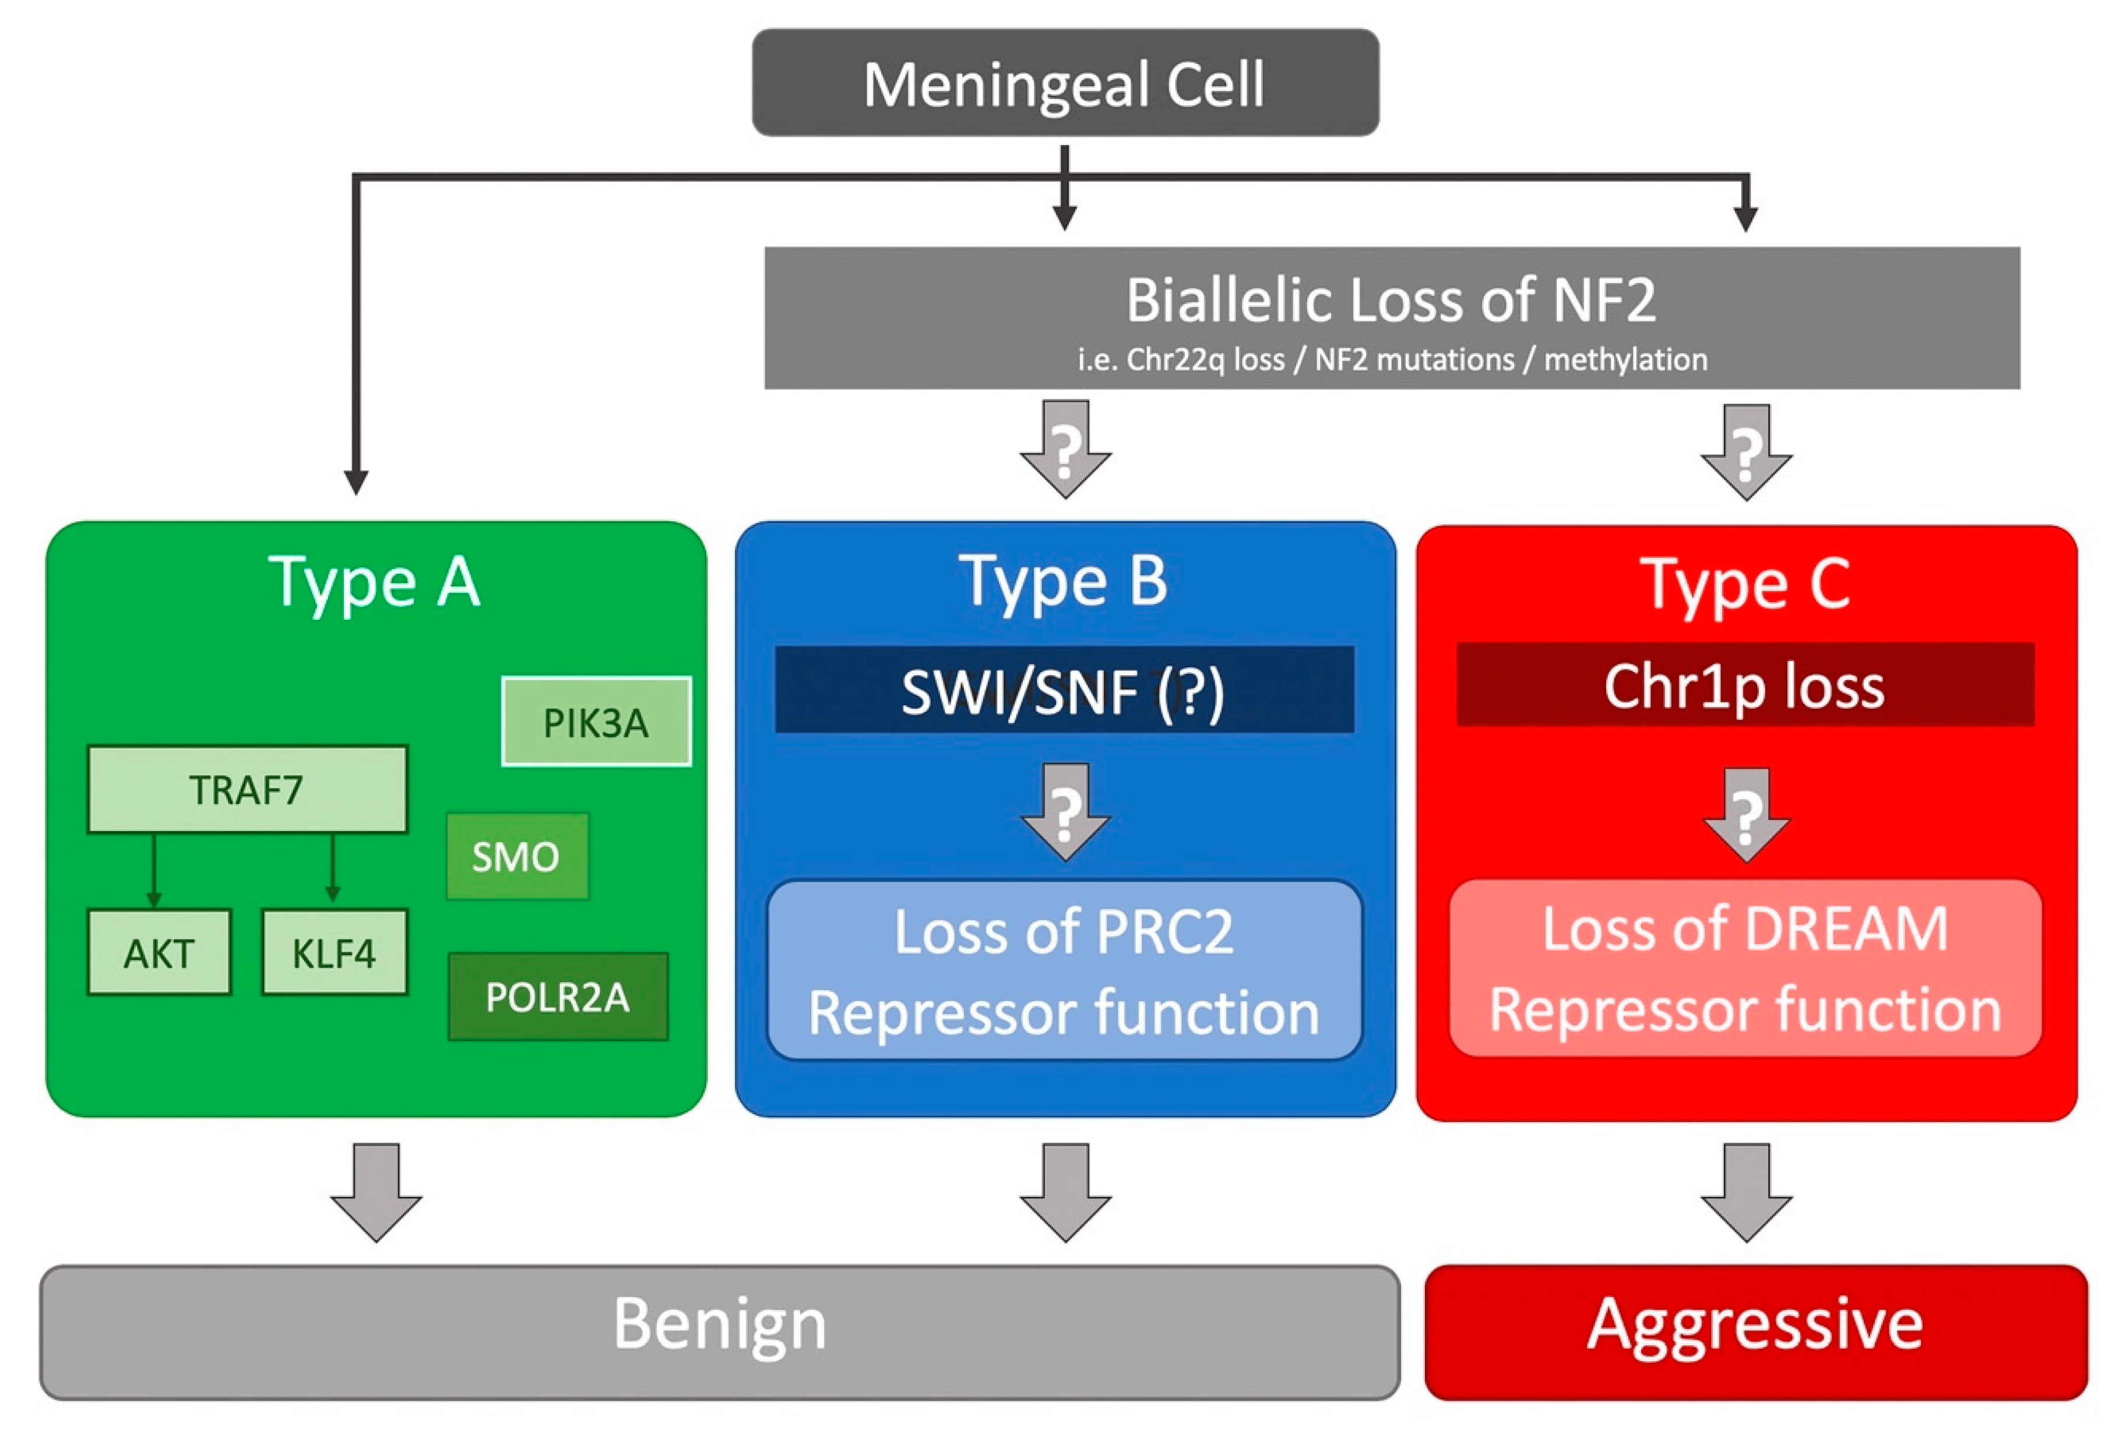
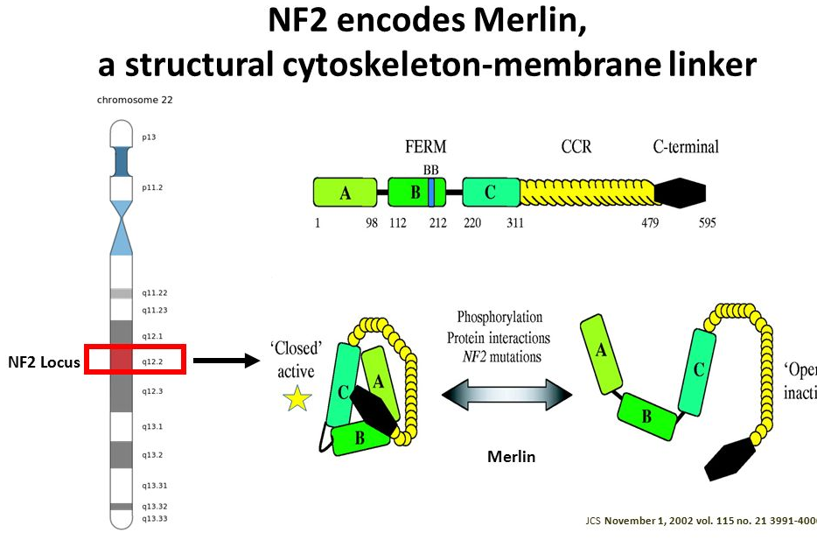
Μηχανισμοί αναστολής επαφής και αποφυγής της
Το Μerlin έως προϊόν του κυτταροπλασματικού γονιδίου ΝF2 οργανώνει την αναστολή επαφής μέσω σύζευξης των μορίων προσκόλλησης στην επιφάνεια του κυττάρου(πχ Ε-καχεντρίνη) και σε κινάσες- τυροσίνης διαμεμβρανικού υποδοχέα (πχ EGF)
Το Μerlin μέσω των υποδοχέων αυξητικού παράγοντα περιορίζει την ικανότητα τους να εκπέμπουν μιτογόνα σήματα

Slide 17
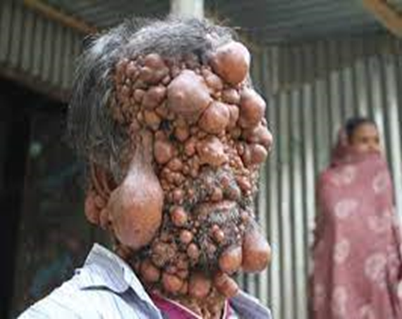
Μηχανισμοί αναστολής επαφής και αποφυγής της
Το ογκοκατασταλτικό γονίδιο NF2 όταν απουσιάζει δημιουργεί μια μορφή νευροινωμάτωσης
Η διάγνωση της NF1 μπορεί να τεθεί εάν ένα άτομο πληροί δυο ή περισσότερα από τα ακόλουθα κριτήρια:
Έξι ή περισσότερες κηλίδες cafe au lait με διάμετρο τουλάχιστον 5 mm
Δύο ή περισσότερα νευρινώματα
Εφηλίδες μασχαλιαίας ή βουβωνικής χώρας
Γλοίωμα οπτικού νεύρου
Ιστορικό
Τα άτομα με NF1 έχουν 50% κίνδυνο να αποκτήσουν παιδί πάσχον από NF1.
Αν και οι εκδηλώσεις στο παιδί μπορεί να είναι διαφορετικές από αυτές του πάσχοντος γονέως
Η προγεννητική διάγνωση είναι ακριβής ΔΕΝ προσφέρει σημαντική προγνωστική πληροφόρηση λόγω της μεγάλης φαινοτυπικής ποικιλομορφίας της νόσου

Slide 18
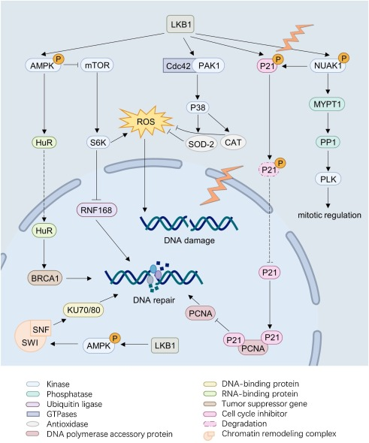
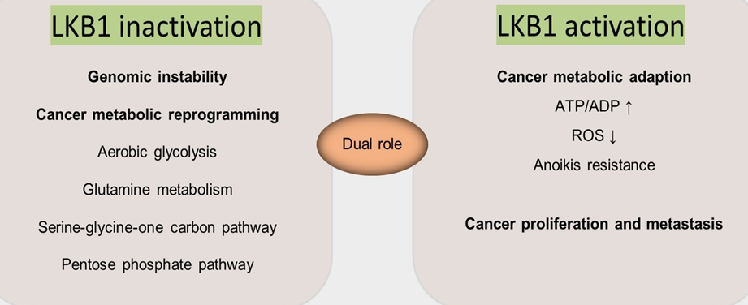
Η πρωτεΐνη LKB1 η οποία οργανώνει τη δομή του επιθηλίου και βοηθά στην οργάνωση και διατήρηση της ακεραιότητας των ιστών
Η LKB1 μπορεί να παρακάμπτει τις μιτογόνες επιδράσεις του γονιδίου Myc
ΑΝΤΙΘΕΤΑ
Καταστολή της LKB1 οδηγεί σε αποσταθεροποίηση του επιθηλίου
Τα επιθηλιακά κύτταρα γίνονται πιο ευαίσθητα σε μετασχηματισμό από Μyc
LKB1 είναι ένα ογκοκατασταλτικό γονίδιο που χάνεται σε ορισμένες ανθρώπινες κακοήθειες
πιθανώς υποδηλώνεται η φυσιολογική λειτουργία του ως καταστολέας ακατάλληλου πολλαπλασιασμού

Slide 19
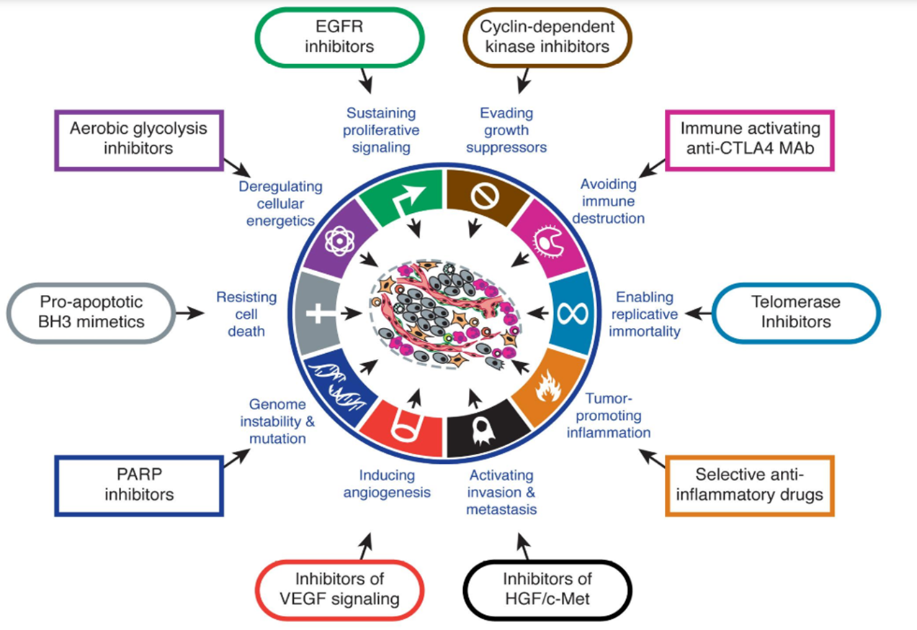

Slide 20
Resisting cell death
Φυσιολογικά ο προγραμματισμένος κυτταρικός θάνατος είναι φυσικό εμπόδιο στην ανάπτυξη καρκίνου
Η απόπτωση είναι αποτέλεσμα διαφόρων πιέσεων που δέχονται τα καρκινικά κύτταρα στην ογκογένεση ή σε μια αντικαρκινική θεραπεία
Ο αποπτωτικός μηχανισμός αποτελείται τόσο upstream regulators και downstream effector
Οι ρυθμιστές χωρίζονται σε δυο κατηγορίες:
Tο ένα λαμβάνει και επεξεργάζεται εξωκυτταρικά σήματα που προκαλούν θάνατο(πχ FAS/FAS)
To άλλο ανιχνεύει και ενσωματώνει μια ποικιλία σημάτων ενδοκυτταρικής προέλευσης(εγγενές)

Slide 21
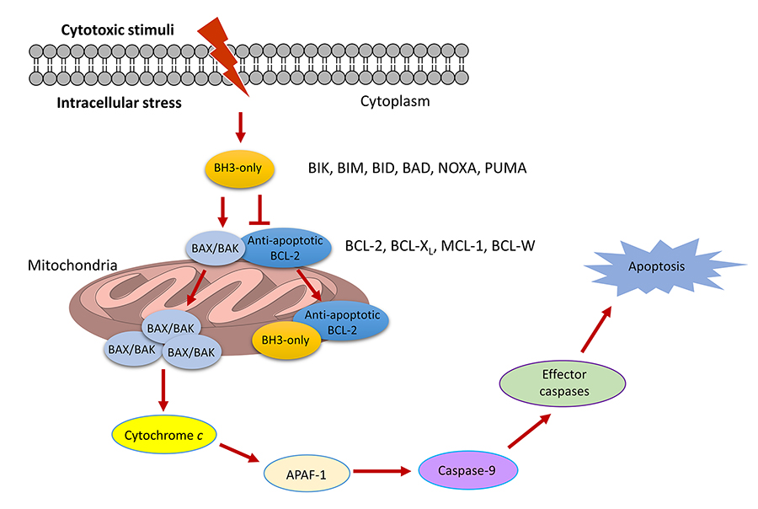
Resisting cell death
Το apoptotic trigger που μεταφέρει σήματα μεταξύ ρυθμιστών και τελεστών ελέγχεται από προ και αντιαποπτωτικά μέλη ρυθμιστικών πρωτεϊνών Bcl-2
Οι Bcl-2 μαζί με τους Bcl-XL, Bcl-W, Mcl-1 λειτουργούν σαν αναστολείς της απόπτωσης, καταστέλλοντας τις προαποπτωτικές πρωτεΐνες BAX και BAK
Οι BAX & BAK προκαλούν απελευθέρωση προαποπτωτικών πρωτεϊνών σηματοδότησης όπως του κυτοχρώματος C
Το κυτόχρωμα C ενεργοποιεί ένα καταρράκτη κασπασών και επάγουν κυτταρικές αλλαγές σχετιζόμενες με αποπτωτικό πρόγραμμα

Slide 22
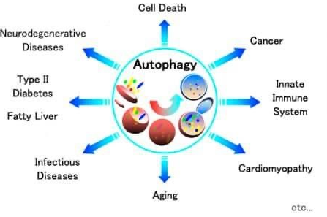
Resisting cell death
Autophagy Mediates Both Tumor and Death
Η αυτοφαγία αντιπροσωπεύει μια σημαντική κυτταροφυσιολογική απόκριση κι λειτουργεί κανονικά σε χαμηλά επίπεδα στα κύτταρα
Μπορεί να προκληθεί σε ορισμένες καταστάσεις κυτταρικού στρες, πχ ανεπάρκεια θρεπτικών συστατικών
Το αυτοφαγικό πρόγραμμα επιτρέπει στα κύτταρα να διασπούν κυτταρικά οργανίδια, όπως τα ριβοσώματα και τα μιτοχόνδρια, επιτρέποντας στους καταβολίτες που προκύπτουν να ανακυκλωθούν και έτσι να χρησιμοποιηθούν για βιοσύνθεση και μεταβολισμό ενέργειας.
Αξίζει να σημειωθεί ότι πρόσφατη έρευνα αποκάλυψε διασταυρώσεις μεταξύ των ρυθμιστικών κυκλωμάτων που διέπουν την αυτοφαγία, την απόπτωση και την κυτταρική ομοιόσταση
Για παράδειγμα, η οδός σηματοδότησης που περιλαμβάνει τις κινάσες PI3, AKT και mTOR, η οποία διεγείρεται από σήματα επιβίωσης για τον αποκλεισμό της απόπτωσης, αναστέλλει την αυτοφαγία. Όταν τα σήματα επιβίωσης είναι ανεπαρκή, η οδός σηματοδότησης PI3K ρυθμίζεται προς τα κάτω, με αποτέλεσμα να μπορεί να προκληθεί αυτοφαγία ή/και απόπτωση

Slide 23
Resisting cell death
Necrosis Has Proinflammatory and Tumor-Promoting
H νέκρωση έχει προφλεγμονώδη δράση και προάγει την ανάπτυξη του όγκου
Τα κύτταρα της νέκρωσης απελευθερώνουν το περιεχόμενό τους σε τοπικά μικρο-περιβάλλοντα
Ο κυτταρικός θάνατος λόγω νέκρωσης, υπό γενετικό έλεγχο σε κάποιες περιπτώσεις είναι μια κατευθυνόμενη διαδικασία
Ο νεκρωτικός θάνατος απελευθερώνει προφλεγμονώδη σήματα σε αντίθεση με την αυτοφαγία και την νέκρωση
ΠΩΣ ΕΠΙΤΙΓΧΑΝΕΤΑΙ ΑΥΤΟ;
Τα νεκρωτικά κύτταρα στρατολογούν φλεγμονώδη κύτταρα του ανοσοποιητικού συστήματος
Βασική λειτουργία των φλεγμονωδών κυττάρων να εντοπίζουν την βλάβη των ιστών και να αφαιρούν σημεία νέκρωσης

Slide 24
Resisting cell death
Στο πλαίσιο νεοπλασίας
Διάφορα δεδομένα υποδεικνύουν ότι τα ανοσοφλεγμονώδη κύτταρα μπορούν να προάγουν ενεργό όγκο (ικανότητα αγγειογένεσης, πολλαπλασιασμό και την διεισδυτικότητα).
Τα νεκρωτικά κύτταρα μπορούν να απελευθερώσουν βιοδραστικούς ρυθμιστικούς παράγοντες (πχ IL-1).
IL-1 διεγείρει άμεσα γειτονικά κύτταρα, βιώσιμα να πολλαπλασιαστούν (Νεοπλαστική εξέλιξη).
Έτσι, νεοπλασίες και δυνητικά διεισδυτικοί και μεταναστευτικοί όγκοι στρατολογούνται από φλεγμονώδη κύτταρα που προάγουν όγκους που φέρουν παράγοντες διέγερσης.

Slide 25
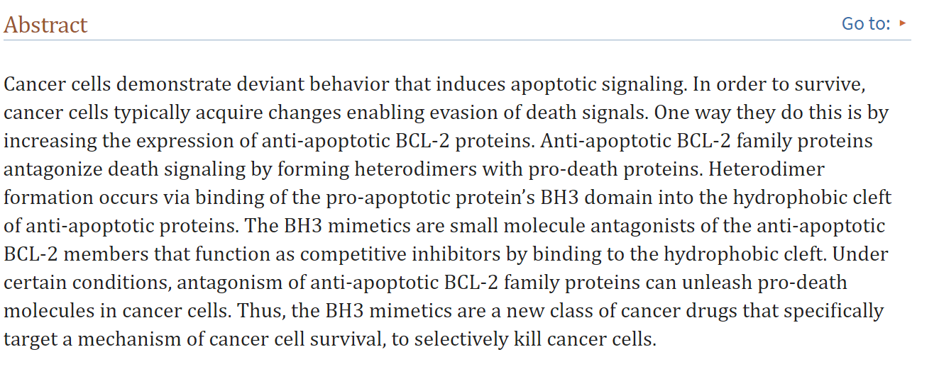
Resisting cell death- pro apoptotic bh3
Mimicking the BH3 domain to kill cancer cells
BH3 mimetic drugs are small molecule agents that bind to and antagonise anti-apoptotic BCL-2 family proteins, directly triggering the apoptosis machinery in a BAX/BAK dependant manner

Slide 26
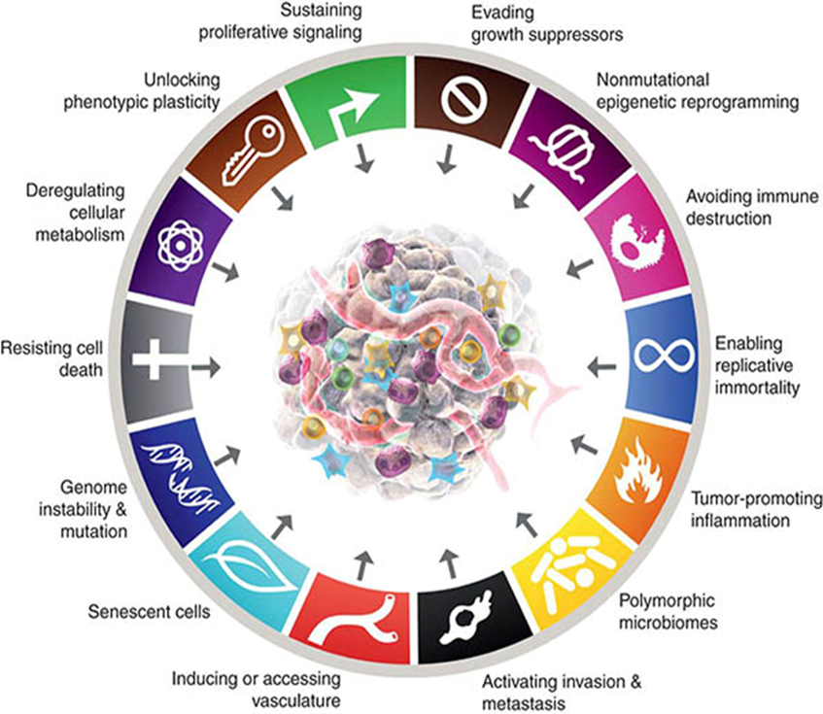

Διατηρηση της ικανοτητασ αντιγραφησ

Slide 27
Εnabling Replicative Immortality
Τα καρκινικά κύτταρα απαιτούν απεριόριστο αναπαραγωγικό δυναμικό προκειμένου να δημιουργήσουν μακροσκοπικούς όγκους
Σε αντίθεση με τις φυσιολογικές κυτταρικές σειρές οι οποίες περνούν περιορισμένο αριθμό διαδοχικών κύκλων
Δεδομένα δείχνουν πως τα τελομερή εμπλέκονται στον απεριόριστο πολλαπλασιασμό
Τα τελομερή που αποτελούνται από πολλαπλές διαδοχικές επαναλήψεις εξωνουκλεοτιδίων, βραχύνονται σε μη αθανατοποιημένα κύτταρα, έτσι δεν προστατεύουν τα άκρα των χρωμοσωμάτων
Έτσι δημιουργούν ασταθή δεντρικά χρωμοσώματα των οποίων η ανάλυση έχει ως αποτέλεσμα μια σύγχυση του καρυότυπου που απειλεί τη βιωσιμότητα των κυττάρων
Η τελομεράση, η εξειδικευμένη πολυμεράση, είναι σχεδόν απούσα σε μη αθανατοποιημένα κύτταρα αλλά εκφράζεται σε λειτουργικά σημαντικά επίπεδα στη συντριπτική πλειοψηφία (~90%) των αυθόρμητα αθανατοποιημένων κυττάρων, συμπεριλαμβανομένων των ανθρώπινων καρκινικών κυττάρων
Η καταστολή της δραστηριότητας της τελομεράσης οδηγεί σε βράχυνση των τελομερών και στην ενεργοποίηση πολλαπλασιαστικού φραγμού(γήρανση και απόπτωση)

Slide 28
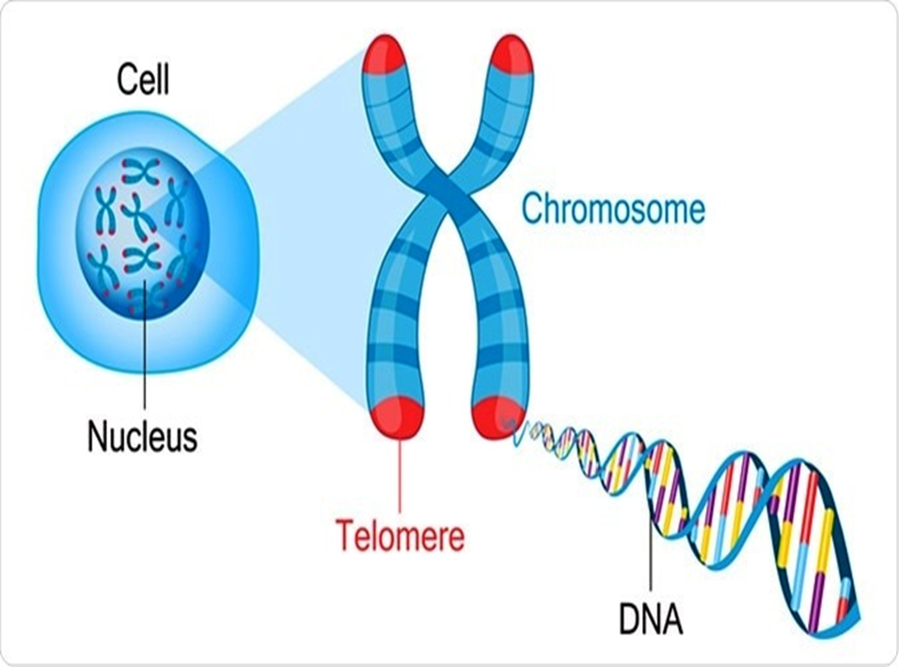
Εnabling Replicative Immortality
Μια μορφολογικά παρόμοια μορφή κυτταρικής γήρανσης που προκαλείται από υπερβολική ή μη ισορροπημένη σηματοδότηση ογκογονιδίου είναι τεκμηριωμένη ως προστατευτικός μηχανισμός έναντι της νεοπλασίας.
ΑΛΛΑ
Η καθυστερημένη ενεργοποίηση της τελομεράσης μπορεί και να περιορίσει και να προάγει νεοπλασματική εξέλιξη
Διαβρωμένα τελομερή έχουν βρεθεί σε προ-κακοήθης όγκους μέσω της χρήσης υβριδισμού in situ φθορισμού FISH ο οποίος έδειξε χρωμοσωμικές συντήξεις από άκρο σε άκρο
Η πρωτεΐνης TERT είναι μια υπομονάδα της τελομεράσης και συναντάται σε μη φυσιολογική λειτουργία ΚΑΙ
ενισχύει την σηματοδότηση του μονοπατιού Wnt

Slide 29
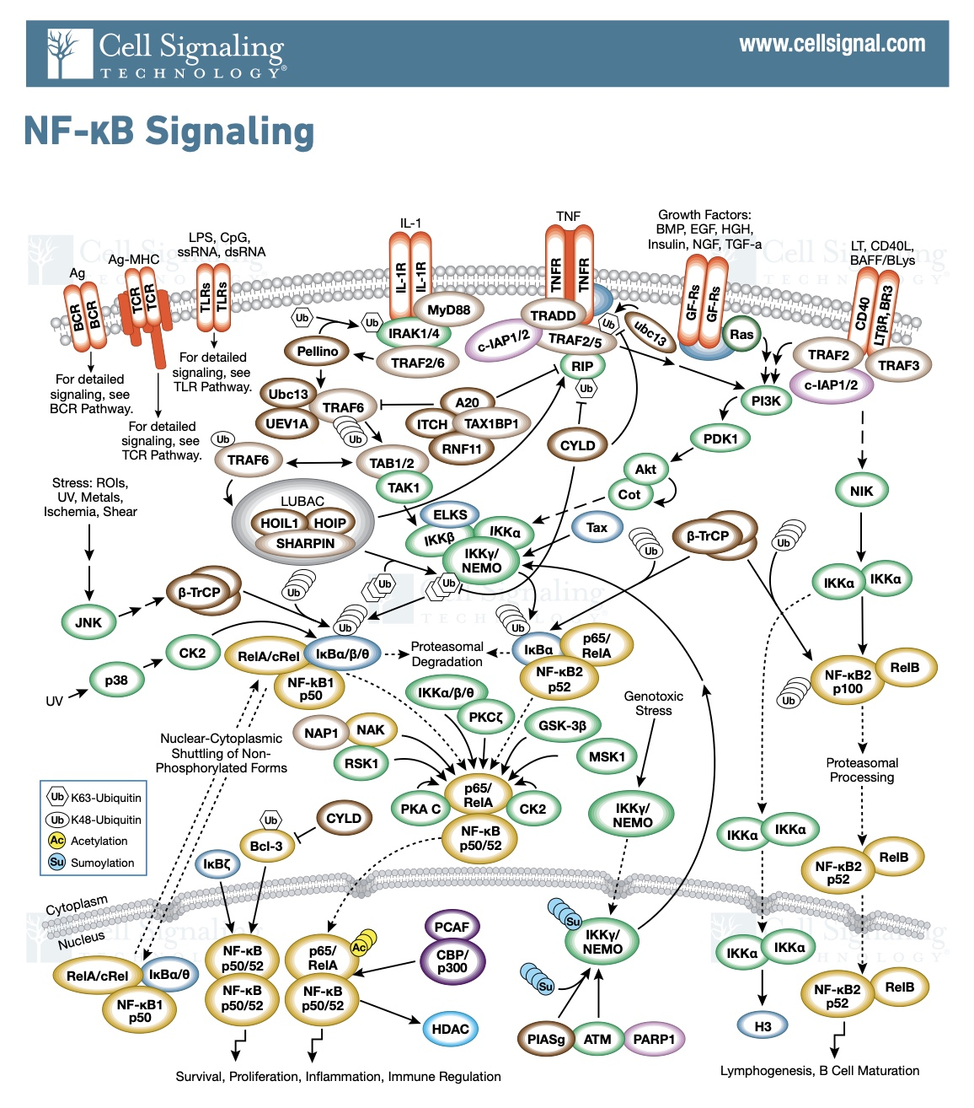
Tumor promoting inflammation
Τα καρκ κύτταρα ενεργοποιούν φλεγμονώδεις μηχανισμούς με σκοπό την ανάπτυξη και επιβίωση
Στις φλεγμονώδεις αποκρίσεις ενεργοποιείται το ανοσοποιητικό σύστημα και στρατολογούνται τα κύτταρα του (καταστροφή ξένων εισβολέων).
Επειδή το μικρο-περιβάλλον του όγκου είναι πολύπλοκο είναι πολύπλοκο, τελικά:
ανοσοποιητικά κύτταρα κατά του όγκου ανατρέπονται σε ανοσοποιητικά κύτταρα που προάγουν τον όγκο και
εκκρίνουν παράγοντες υπέρ της επιβίωσης, υπέρ της μετανάστευσης και κατά της ανίχνευσης που επιτρέπουν την ανάπτυξη και τη μετάσταση του όγκου

Slide 30
Η σηματοδότηση του NF-κΒ στα καρκινικά και ανοσοποιητικά κύτταρα εντός του μικρο-περιβάλλοντος:
εμπλακεί ιδιαίτερα στην επιθηλιακή-μεσεγχυματική μετάβαση (EMT) των κυττάρων στα όρια του όγκου
επιτρέποντας την αποκόλληση και τη μετανάστευση της μάζας του όγκου
Η ΕΜΤ αποτελεί κλασικό χαρακτηριστικό γνώρισμα των κακοήθων καρκίνων
Κύτταρα NF-κΒ / καρκινικά κύτταρα
δημιουργεί ένα περιβάλλον που προάγει την ανάπτυξη του όγκου, την εισβολή και την κακοήθεια με κυκλικό προτρεπτικό τρόπο.

Slide 31
Charpidou A, et al. Breathe (Sheff). 2024;20(2):230192

Slide 32
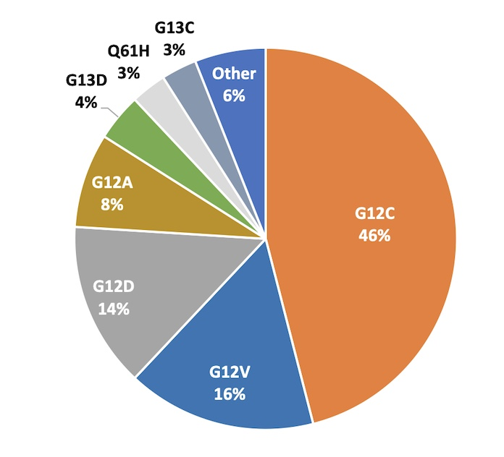
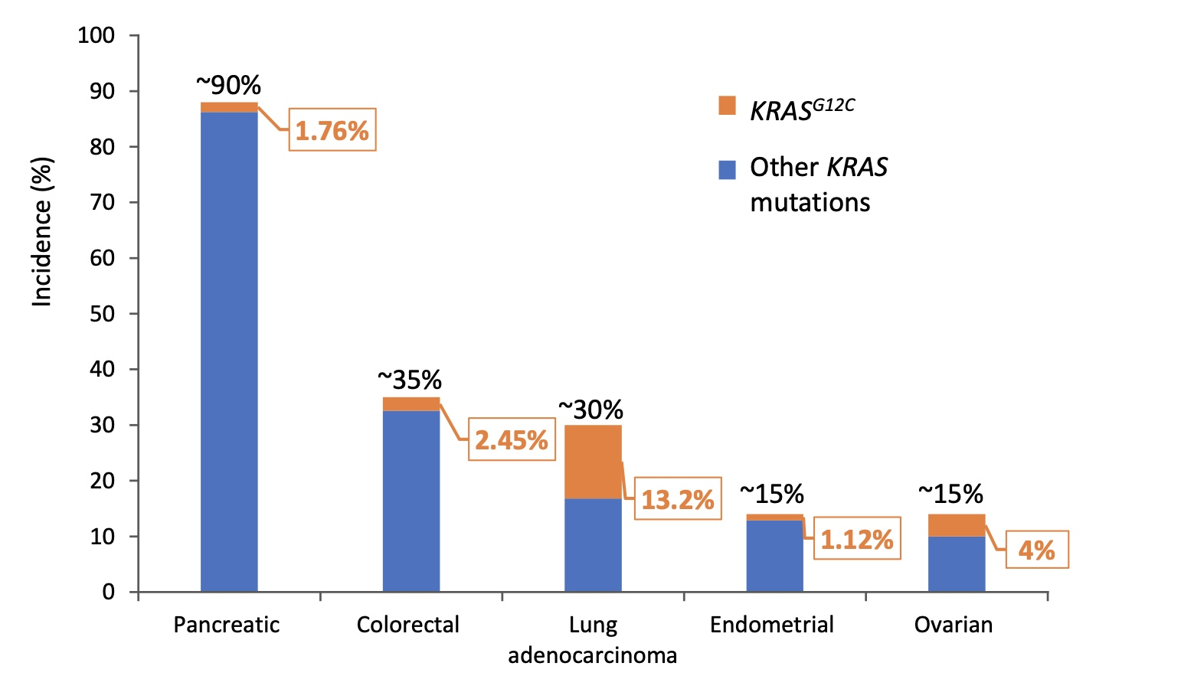
KRASG12C is the most frequent KRAS variant in NSCLC
KRAS mutations subtypes
KRAS mutations incidence in various cancers

Slide 33
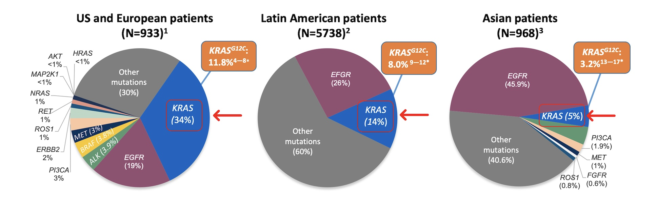
The prevalence of KRAS mutations in NSCLC varies by ethnicity
KRAS mutations are highly prevalent in NSCLC, however there are geographical differences

Slide 34
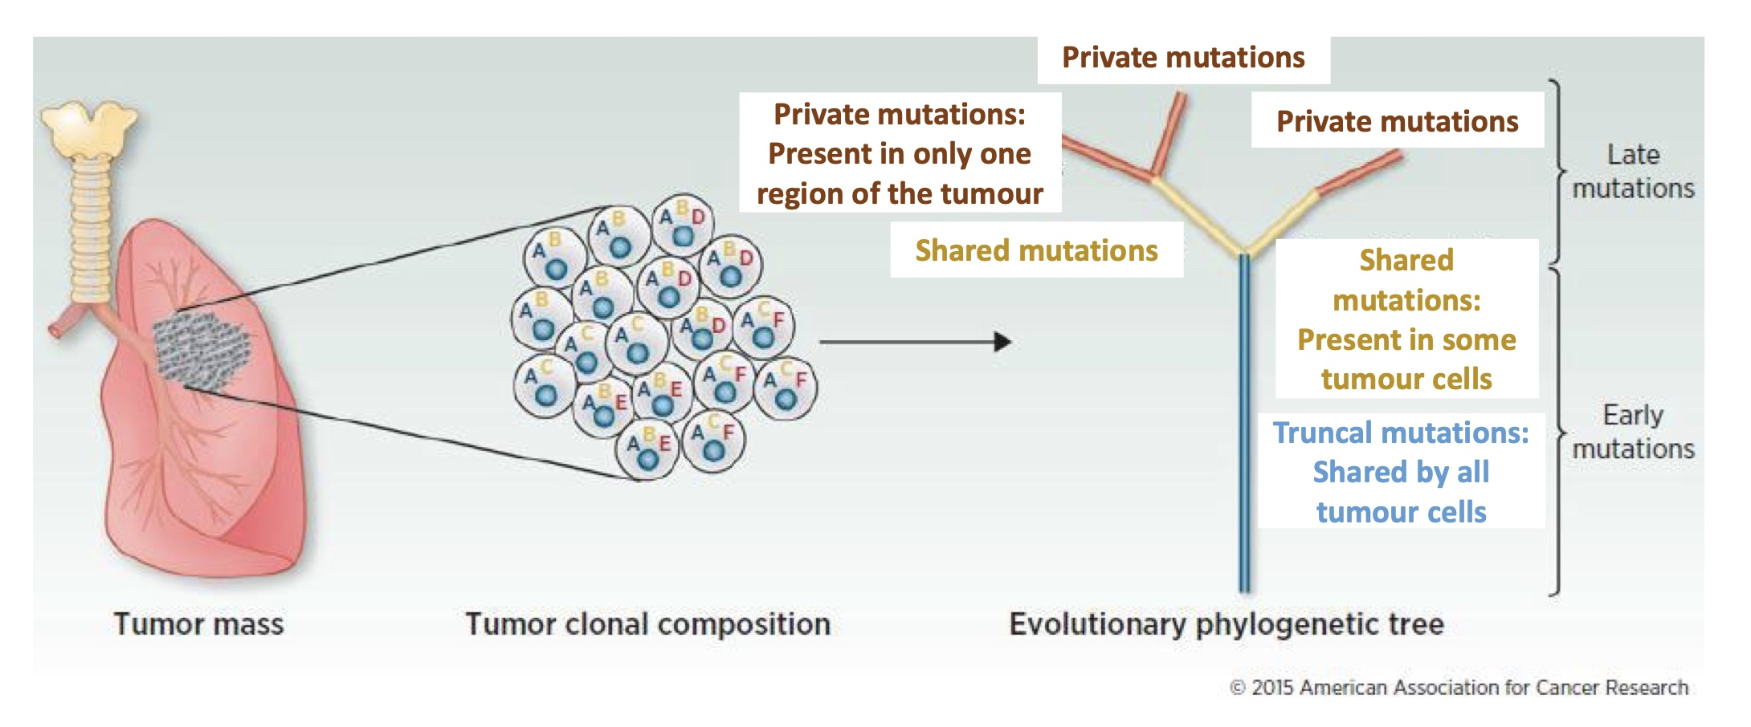
Most known NSCLC driver mutations are clonal and occur early in tumor evolution
Targeting clonal events, present in every tumor cell, is an attractive model for drug development

Slide 35
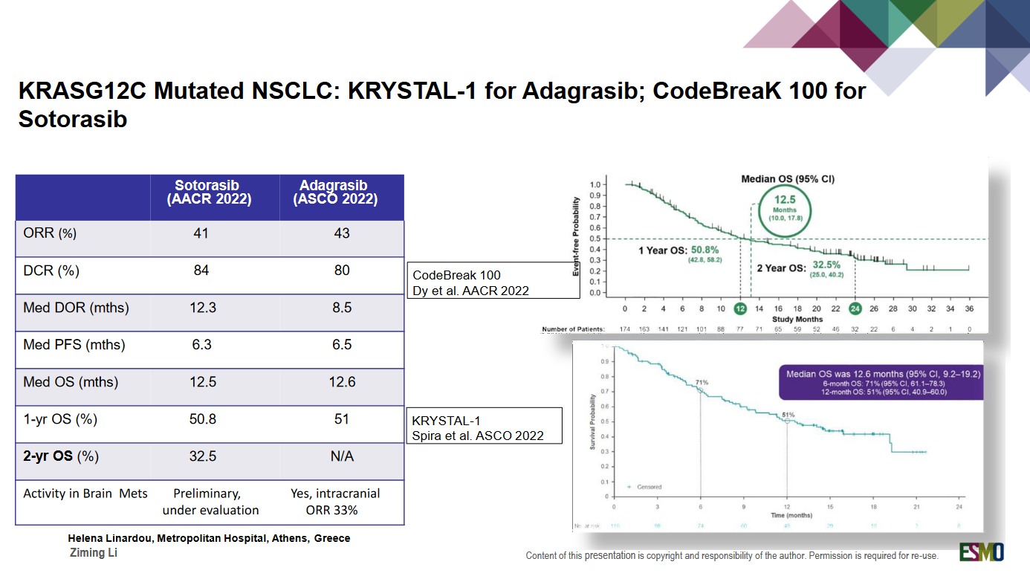

Slide 36
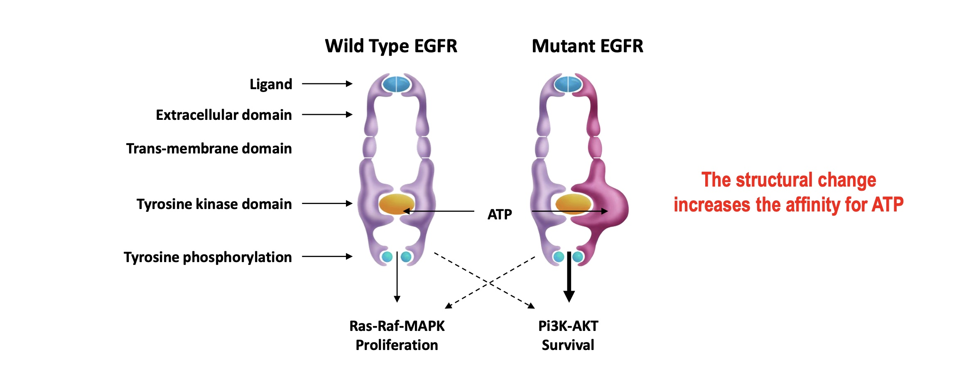
EGFR Mutations leads to a conformational change in the receptor and a constant activation of the mutant EGFR
Hendricks et al, 2006; Sardella et al 2004

Slide 37
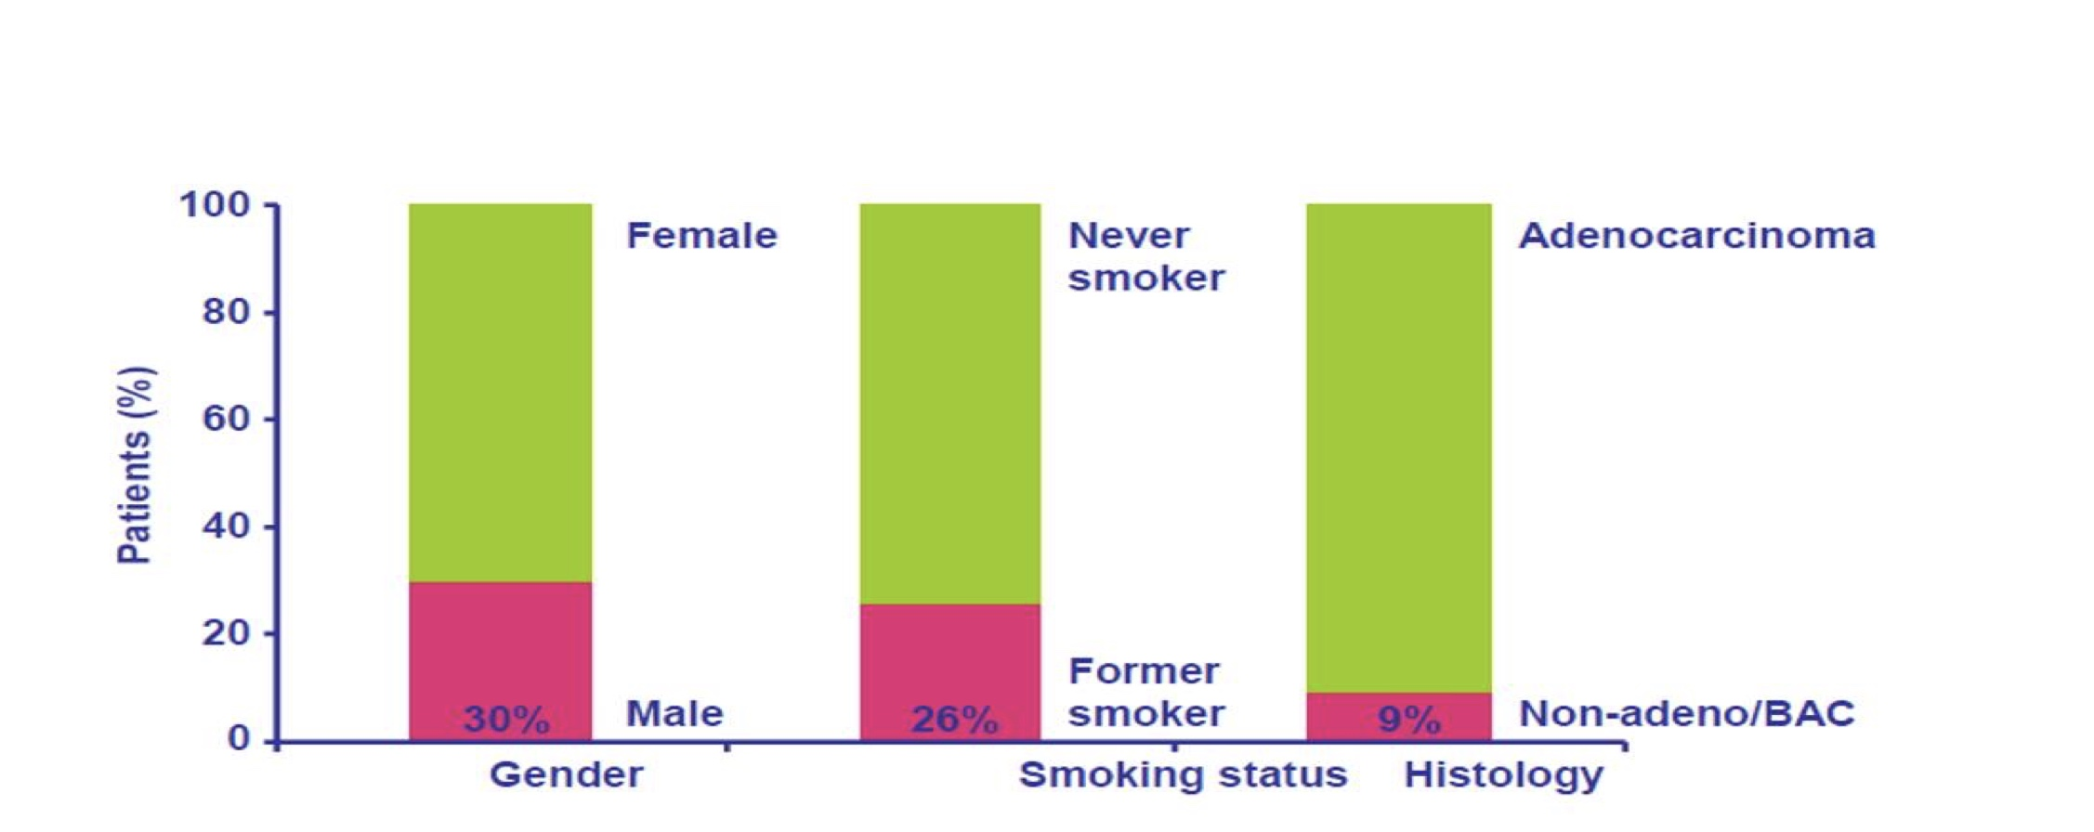
EGFR Mutation rare by clinical characteristics
* Selected population of Western patients with non squamous tumor histology

Slide 38
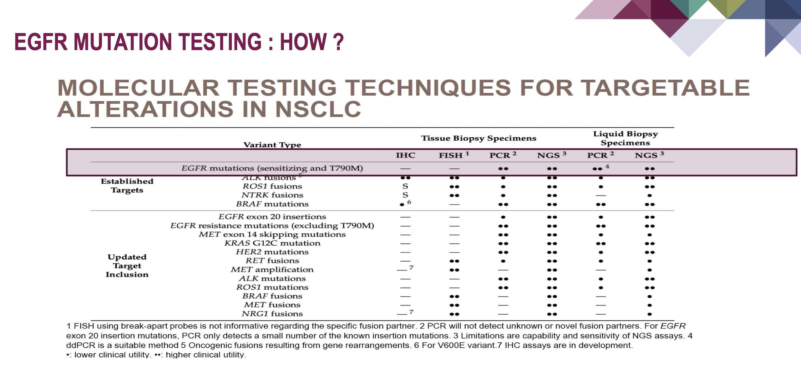

Slide 39
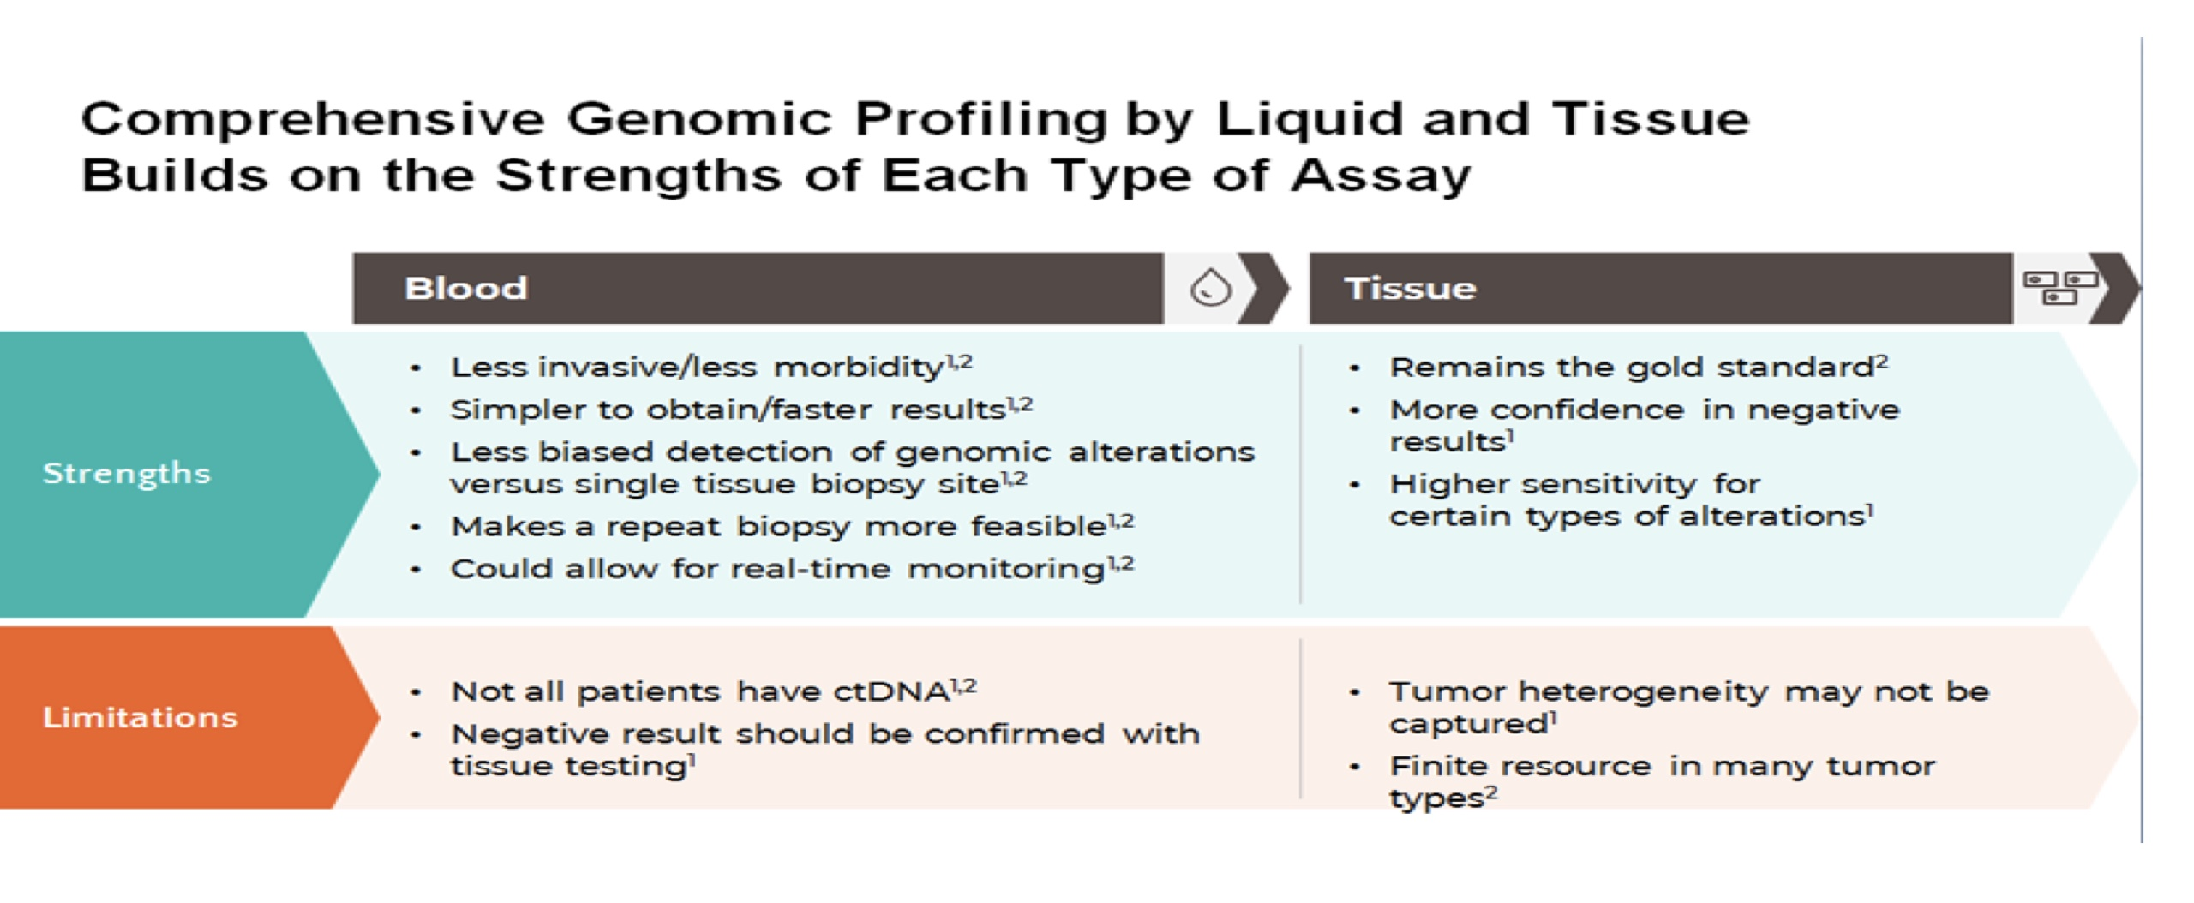
EGFR mutations testing: HOW?

Slide 40
ΤΗΑΝΚ YOU!

